Slide 1
WEBBINARIUM
Service Blueprint
9 mars 2017

Slide 2
AGENDA
Syfte med föreläsningen
Vad är en Service Blueprint?
  Tjänsteresan
  Användningsområden
  Komponenter
Komma igång
Exempel
Litteratur
Sammanfattning
Frågor
Notes:
2

Slide 3
SYFTE MED FÖRELÄSNINGEN
Att ni på ett övergripande plan får inblick i hur man tar fram en blueprint och med hjälp av den mall vi tagit fram kunna göra en egen blueprint.
Notes:
3

Slide 4
VAD ÄR EN SERVICE BLUEPRINT?
Ett verktyg för att kartlägga det som pågår ”under ytan” för en tjänst.
  Interaktion mellan användare och verksamhet i en tjänst
  Verksamhetens interna processer
  Stödsystem som används
Syftet är att skapa en överblick, identifiera svaga punkter, synliggöra interna processer och utifrån det föreslå förbättringar.
Notes:
4

Slide 5
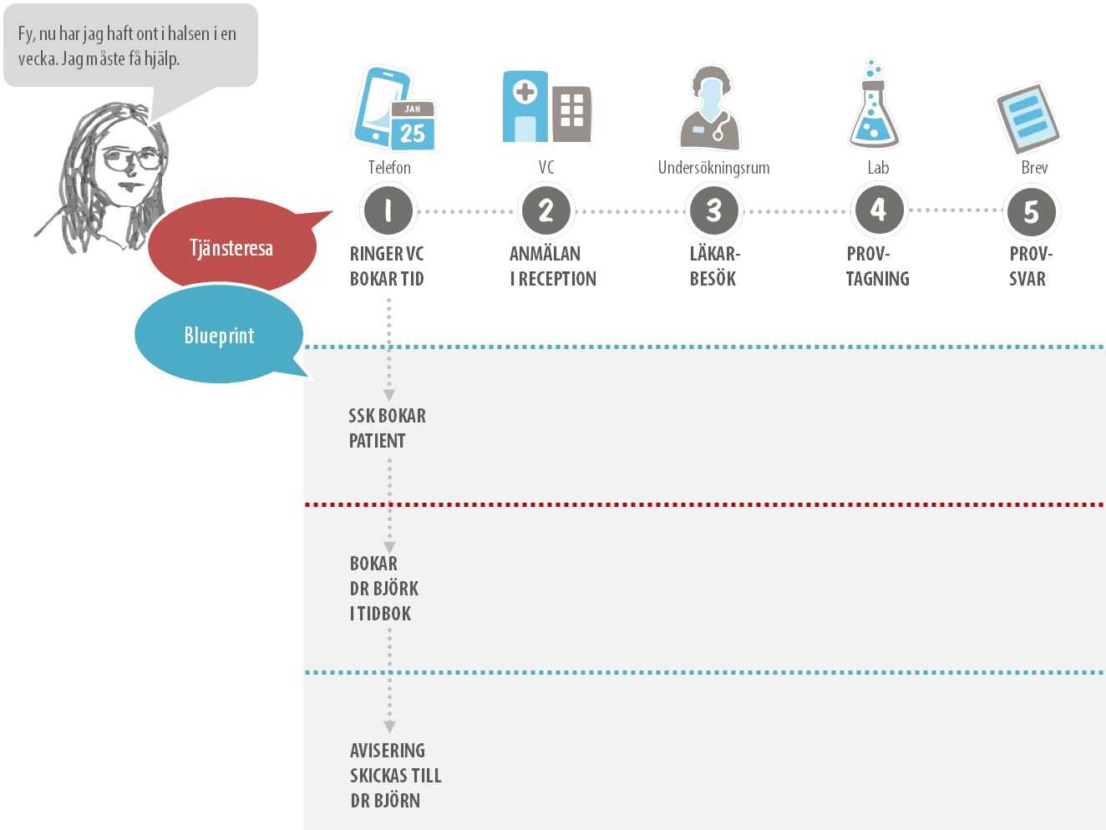
TJÄNSTERESAN

Slide 6
ANVÄNDNINGSOMRÅDEN
Förbättra en tjänst
Om du vill få förståelse för hur en tjänst uppstår i en verksamhet och behöver identifiera svaga punkter.
Tjänst mellan olika kanaler
Om en tjänst blandar både digitala och fysiska kontaktytor.
Förlorat förståelse för en tjänst
Om en tjänst har utvecklats över tid och kanske formats för mycket av verksamhetens interna processer än för användarna.
Många aktörer inom en tjänst
Om en tjänst samverkar med andra system, tjänster eller användare och man behöver få förståelse för helheten.
Optimera verksamhetsprocesser
Att man gör ”rätt saker”, effektivare, enklare - utifrån patienternas behov.
Notes:
6

Slide 7
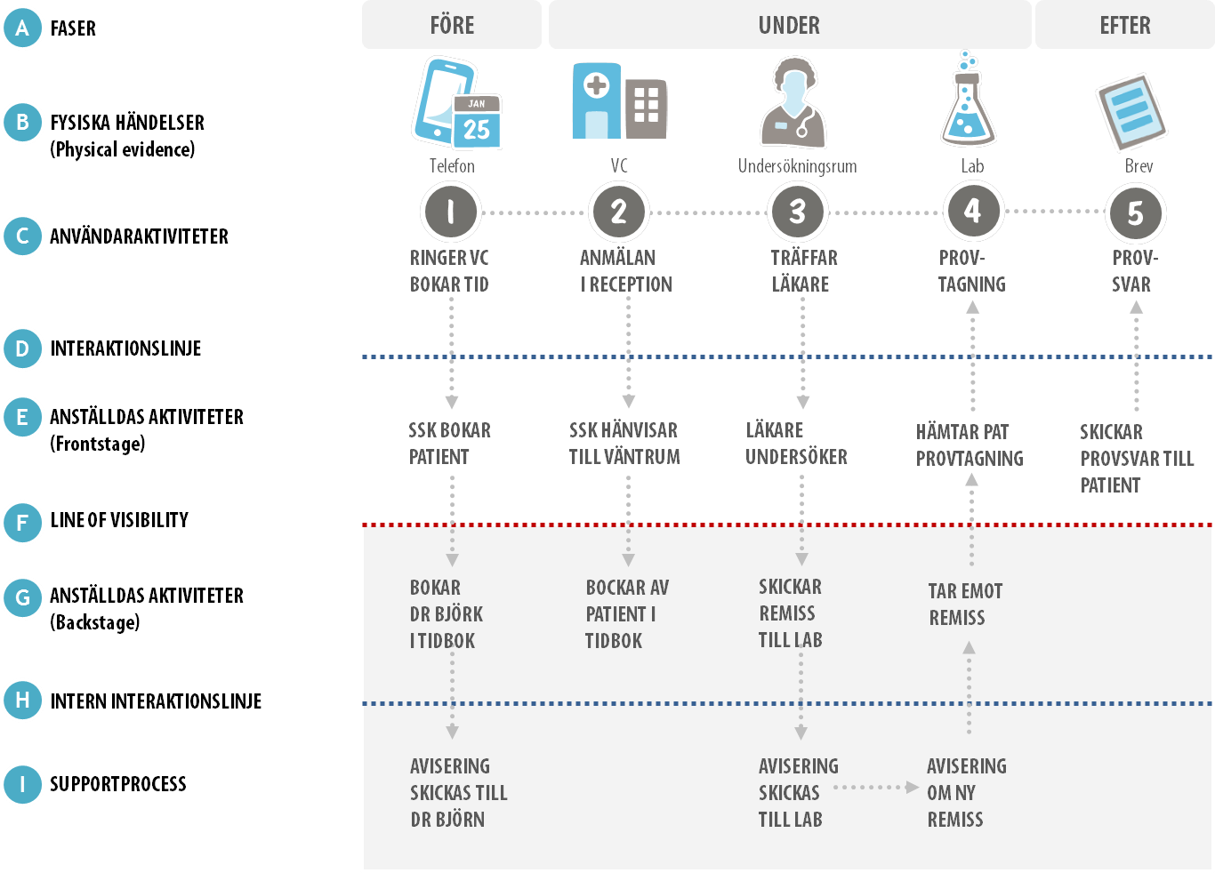
HUVUDKOMPONENTER
Notes:
7

Slide 8
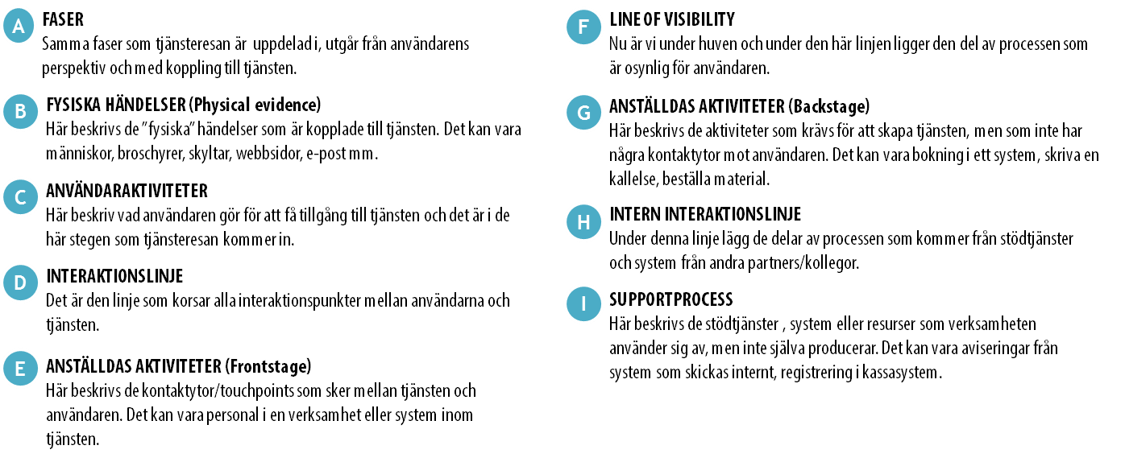
BESKRIVNINGAR

Slide 9
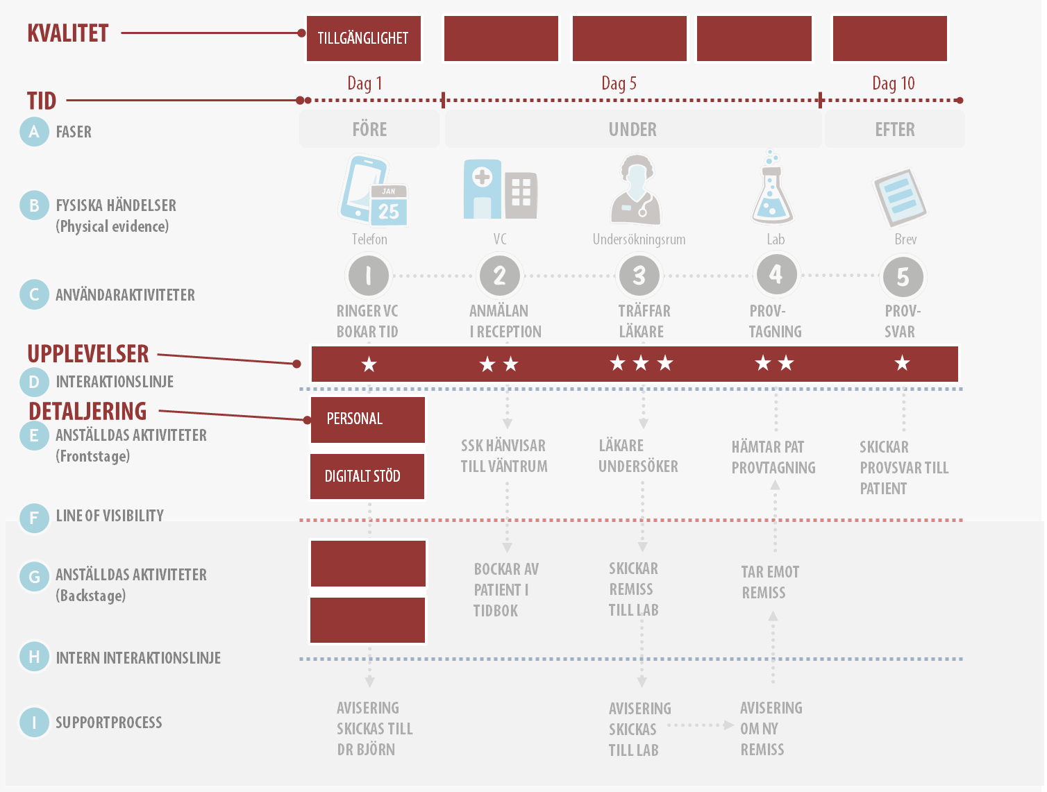
YTTERLIGARE KOMPONENTER

Slide 10
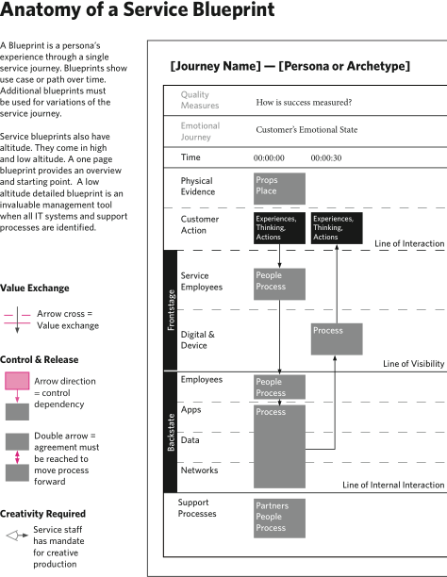

Slide 11
KOMMA IGÅNG
Datainsamling: intervjuer, observationer, dagboksanteckningar, workshop
Identifiera manus, lathundar, arbetsrutiner, stödtjänster.
Gestaltningsunderlag: persona/porträtt, scenarier, tjänsteresa.
Utgå från tjänsteresan identifiera aktiviteter i frontstage, backstage och supportprocess.
Notes:
11

Slide 12
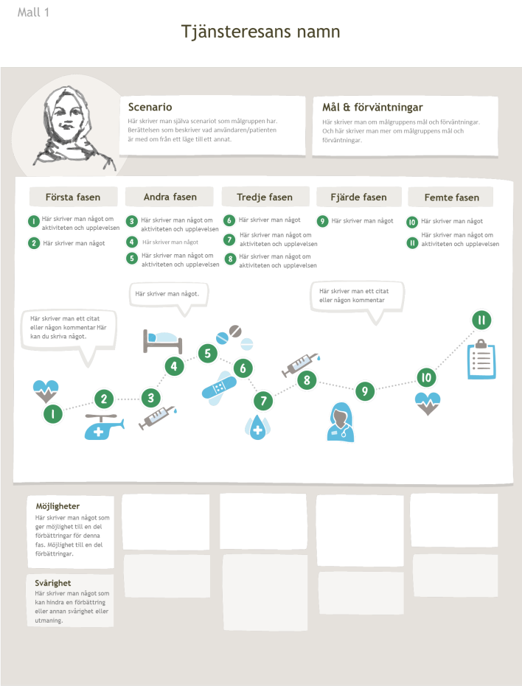
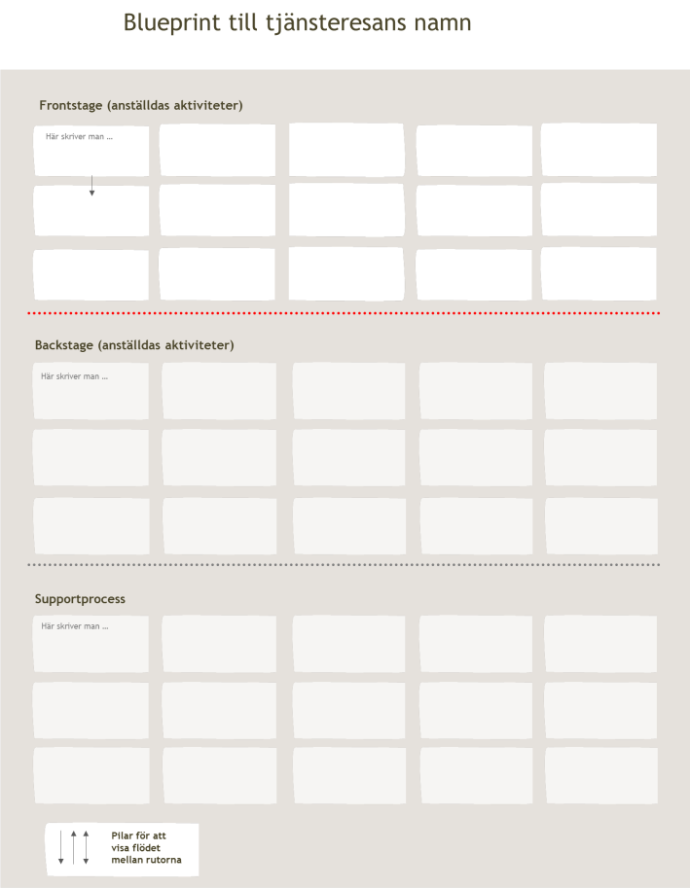
BLUEPRINT MALL
Finns på projektplatsen
Notes:
12

Slide 13
EXEMPEL
Hitta exempel, googla ”service blueprint”
Strålbehandling, barn med cancer
http://www.uid.umu.se/keepingcalm
http://www.uid.umu.se/media/402376/kompis-blueprint.pdf
Notes:
13

Slide 14
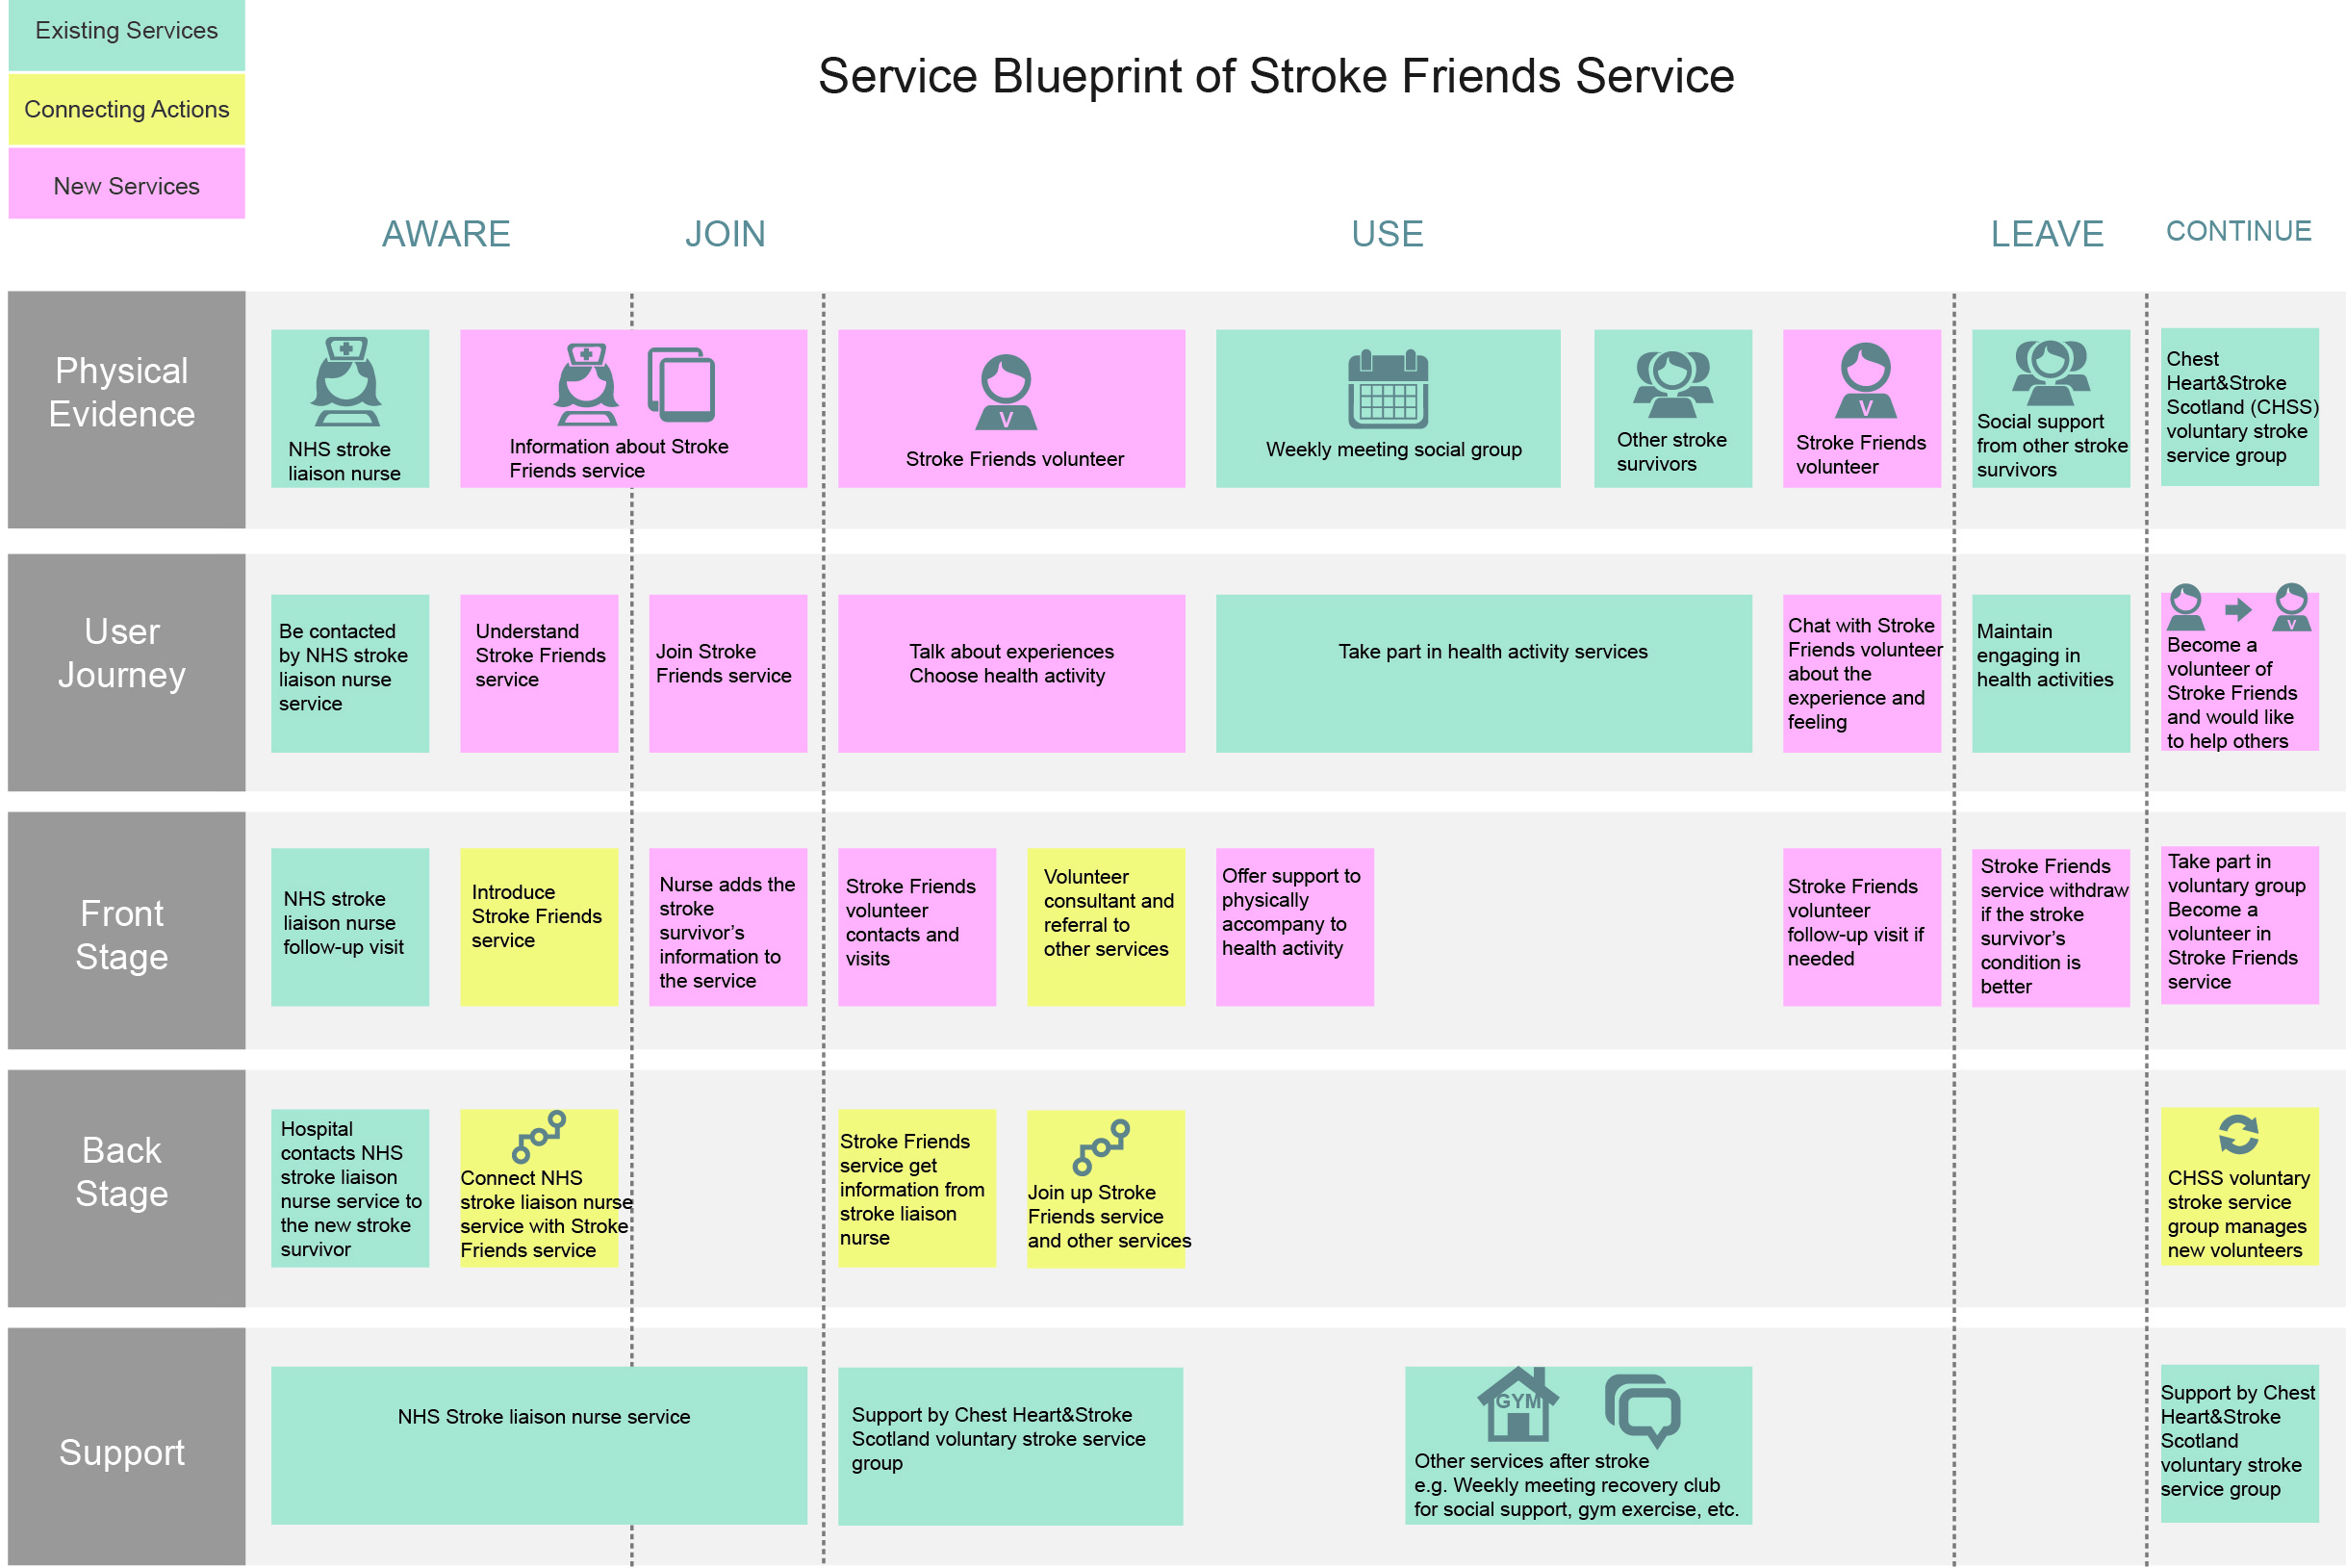

Slide 15
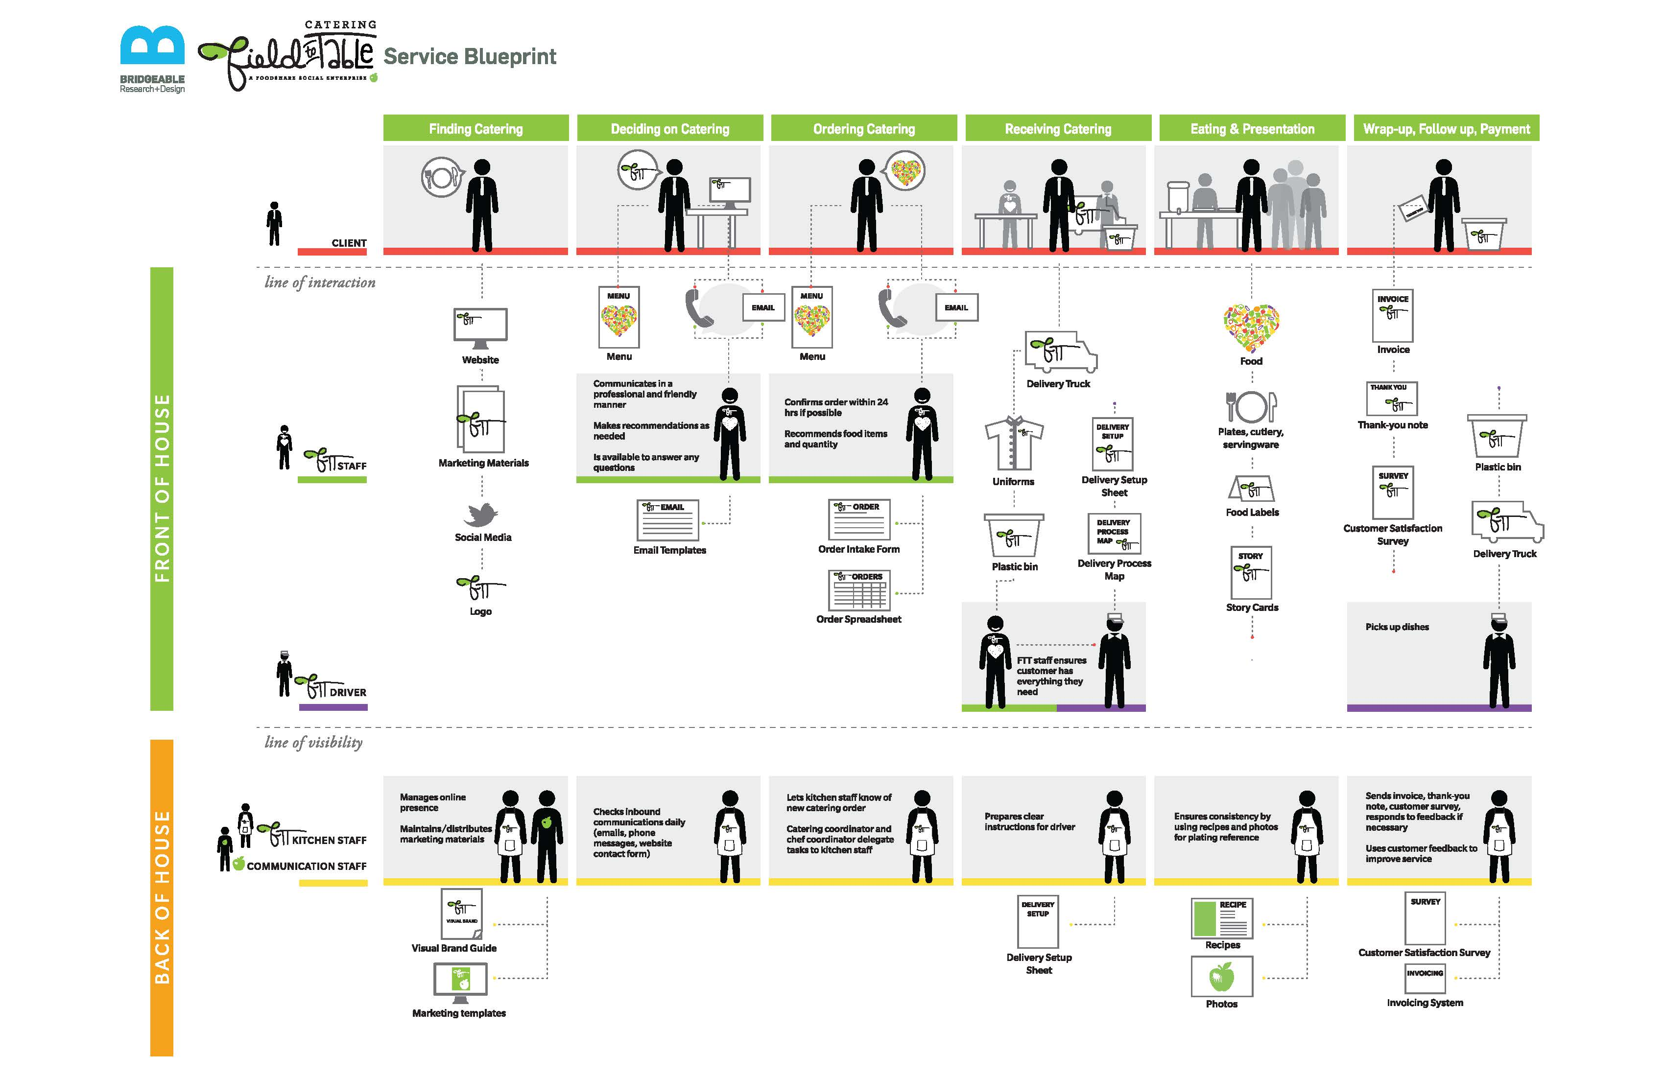

Slide 16
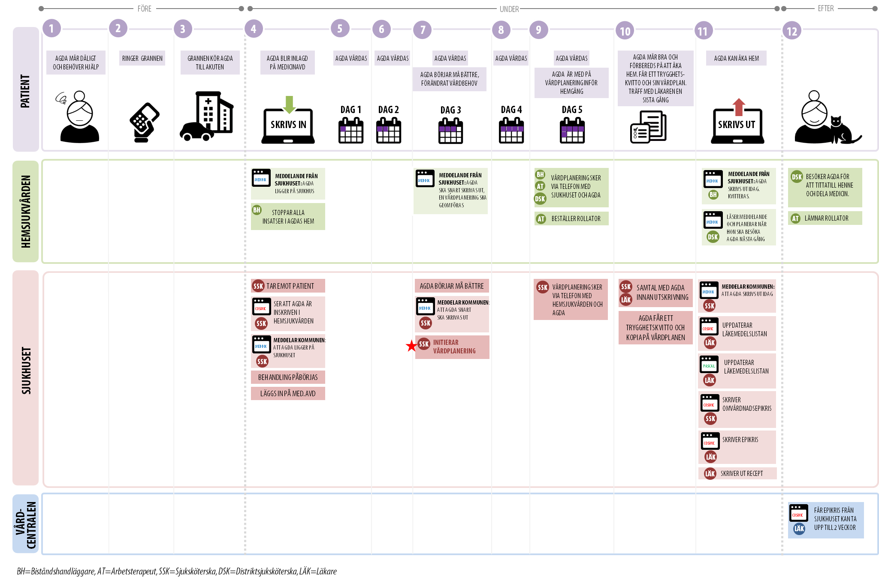

Slide 17
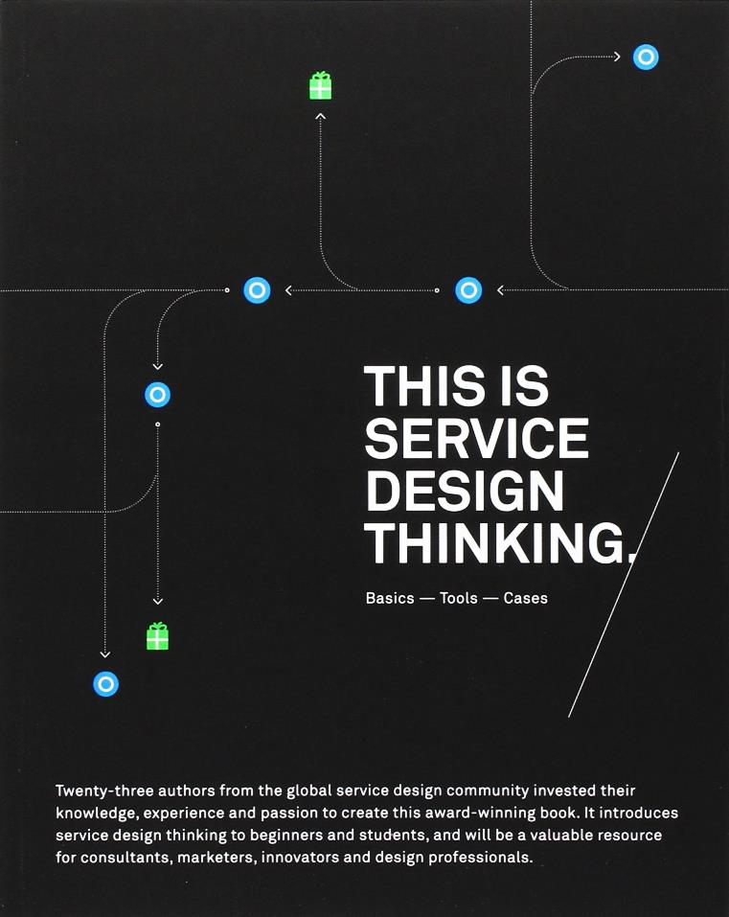
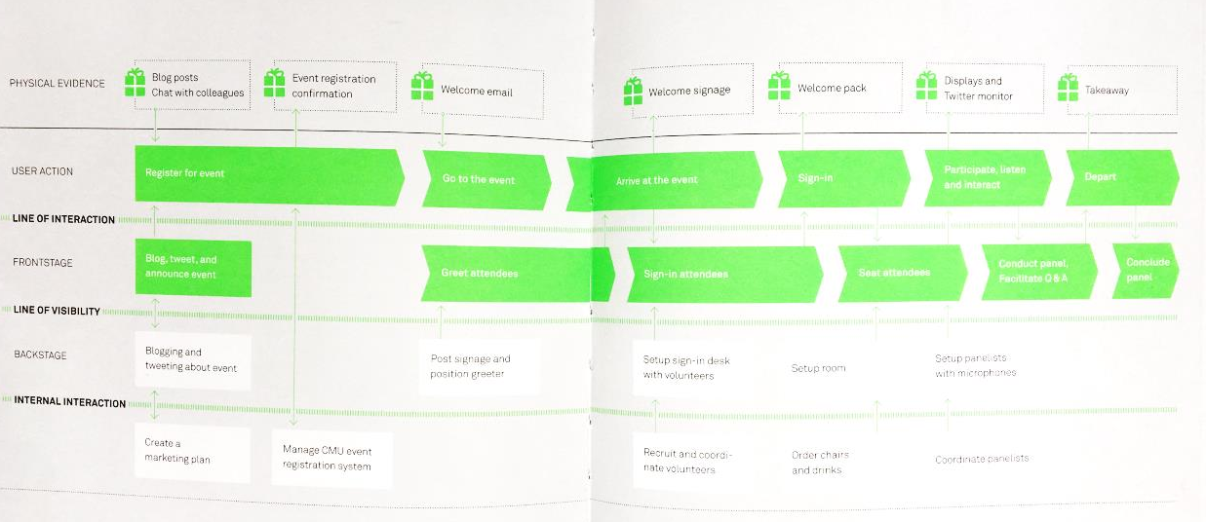
LITTERATUR
Notes:
17

Slide 18
SAMMANFATTNING
Blueprint är ett verktyg för att kartlägga vad som pågår under ytan för en tjänst.
Nära koppling till tjänsteresan.
Komponenter: användaraktiviteter, anställdas aktiviteter (frontstage och backstage) supportprocessen.
Användningsområden: förbättra en tjänst, olika kanaler, tjänst som formats efter interna processer, många aktörer eller optimera verksamhetsprocesser
Notes:
18

Slide 19
FRÅGOR
Service Blueprint
9 mars 2017
Notes:
19

